Slide 1
Verzorging (kamer)planten

Slide 2
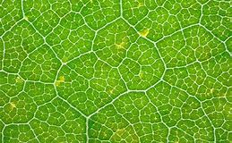
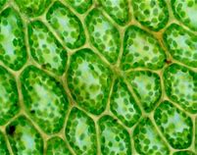
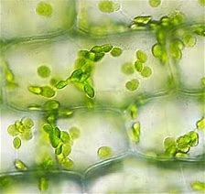
Planten hebben voedsel nodig om in leven te blijven, en dat maken ze zelf.
Zij maken voedsel in het chlorofyl wat in de bladgroenkorrels zit.

Slide 3
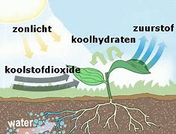
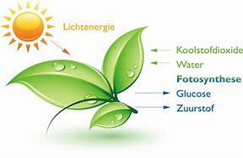
Fotosynthese
Foto = licht
Synthese = iets maken

Slide 4
Planten en licht
Planten hebben daglicht nodig om in leven te blijven. Er is speciale assimilatieverlichting (in een kas) om planten te laten groeien, maar dat is een hulpmiddel.
In de natuurlijke omgeving staan planten op een plaats waar ze precies genoeg licht krijgen. Dat moet je in de winkel / woonkamer / tuin proberen zoveel mogelijk te benaderen.
Volle zon planten → harde stugge bladeren, waslaag, dik blad
Schaduwplanten → groot bladoppervlak, dunne bladeren (bijv. varens)
In de vensterbank is de standplaats meestal niet ideaal. Dit wijkt vaak teveel af van de natuurlijke omgeving.

Slide 5
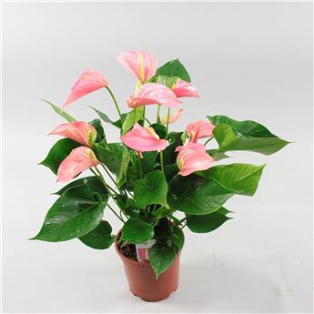
Planten hebben, net als mensen, ook rustperiodes nodig. In zo’n periode maakt de plant geen suikers of glucose aan, maar verbruikt deze.
Je kunt planten een rustperiode geven door hem uit direct zonlicht te zetten en in een koelere omgeving te zetten. Je geeft in een rustperiode ook geen voeding.
Je hebt:
Kortedagplanten minstens 12 uur in het donker
Langedagplanten minimaal 12-14 uur licht
Dagneutrale planten reageren op temperatuur
Dagneutrale plant, Anthurium Andreanum

Slide 6
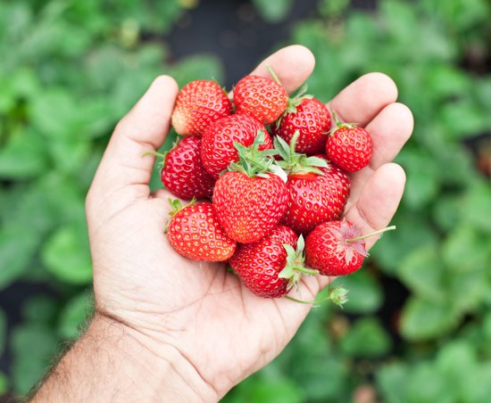
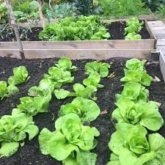
Kortedagplanten, minstens 12 uur in het donker
Kalanchoë, Salvia,
Eenjarige groenten als groene uien (Allium cepa L.) en soja (Glycine max)
Aardbeien, zoals Fragaria ananassa "Camarosa" en ander fruit.
Langedagplanten, minimaal 12-14 uur licht
Sla, spinazie, aardappelen (de vorming van de knollen)

Slide 7
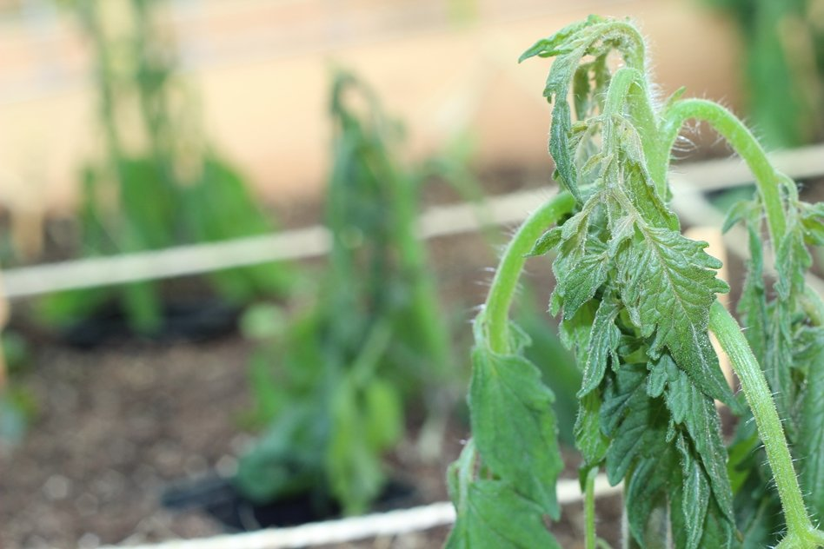
Planten en water
Mineralen uit de bodem worden via de wortels en stengels naar de cellen getransporteerd en daar verdeeld.
Celvulling (turgor) voor stevigheid. Bij te weinig water verdwijnt de cel spanning (de plant blijft wel verdampen) en wordt de plant slap.
Planten verdampen water door hun huidmondjes. Zij openen en sluiten deze zelfstandig.

Slide 8
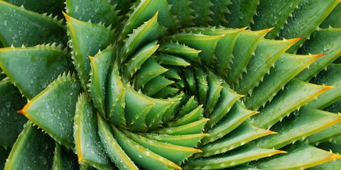
Hygrofyten Planten die houden van een vochtige omgeving Guttatie door poriën aan de rand van het blad (kunnen moeilijk verdampen) Vochtige grond Sproeien
Mesofyten Gematigd klimaat Normale verdamping via huidmondjes Laten blad vallen in de herfst Regelmatig water nodig
Xerofyten Droog en warm klimaat
Blad met dik oppervlakte of een waslaag
Klein bladoppervlak en weinig diep liggende huidmondjes
Slaan water op in hun blad en je hoeft weinig te gieten

Slide 9
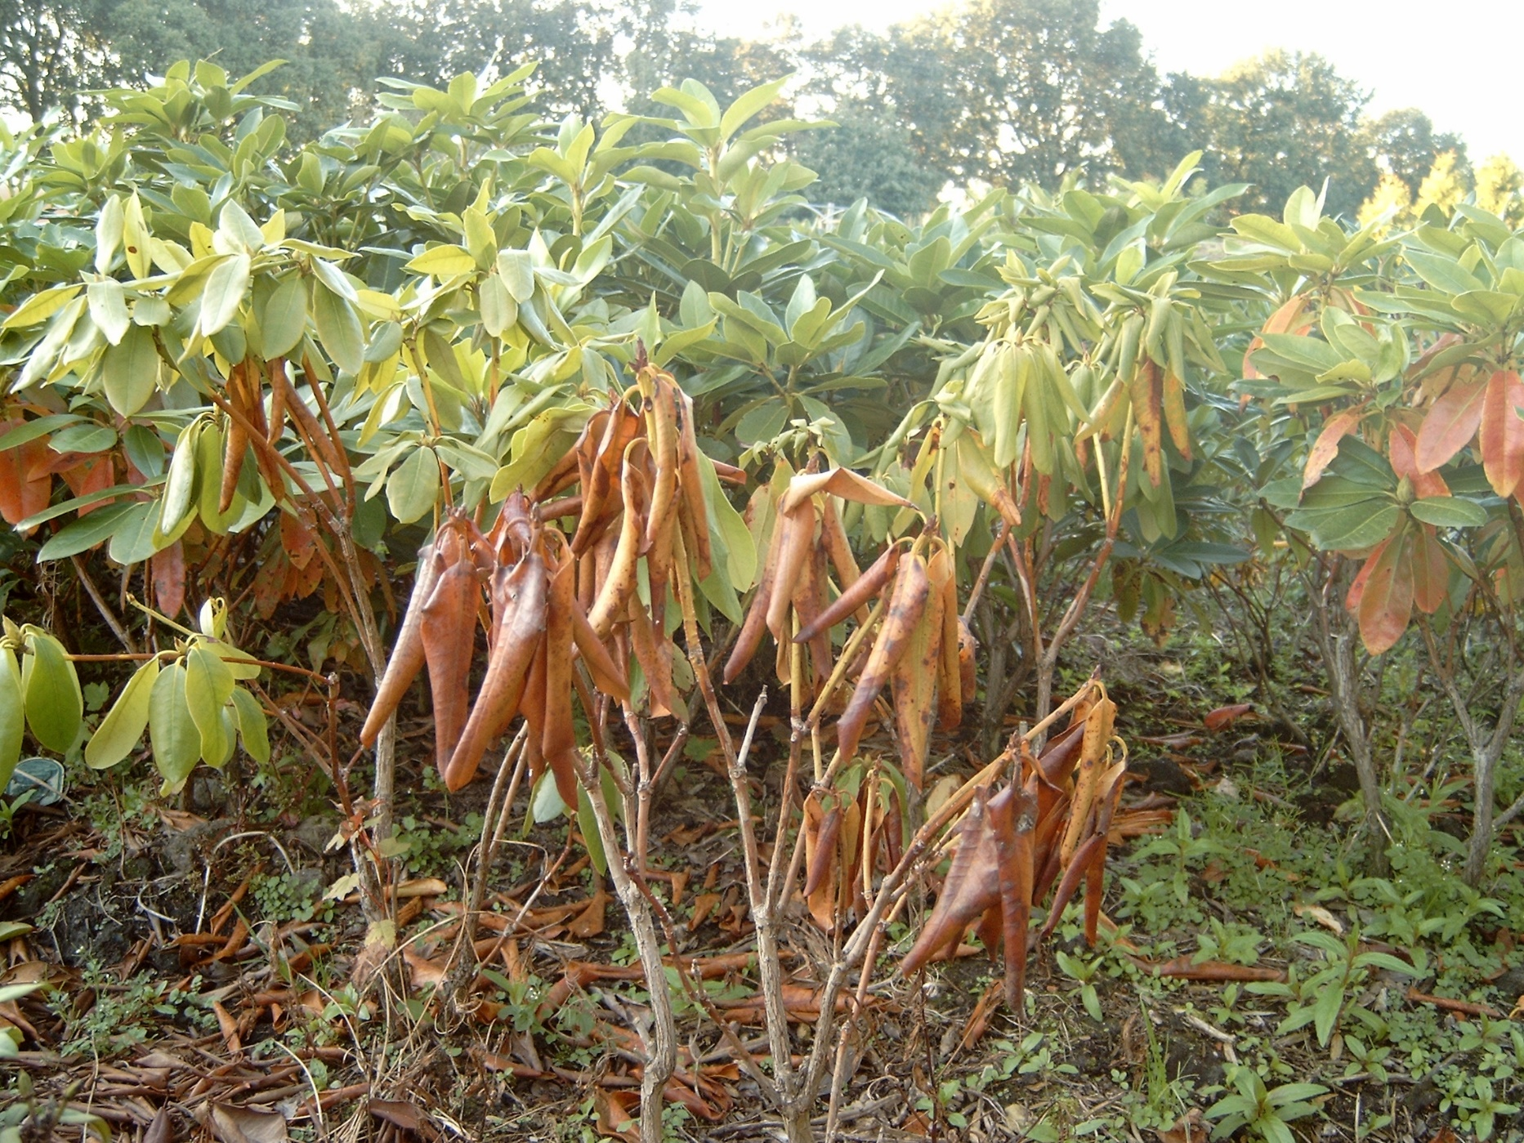
Planten verdampen water door hun opperhuid en huidmondjes.
De opperhuid is aangepast aan hun natuurlijke groeiomgeving, dus niet alle planten zijn hetzelfde.
Warm en droog klimaat = dikke opperhuid
Warm en vochtig klimaat = dunne opperhuid
Sommige planten gaan flexibel om met verschillende weersomstandigheden; de Rhododendron rolt haar bladeren op in droge periodes. Hiermee beperkt ze de verdamping.

Slide 10
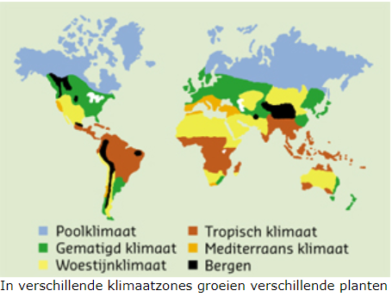
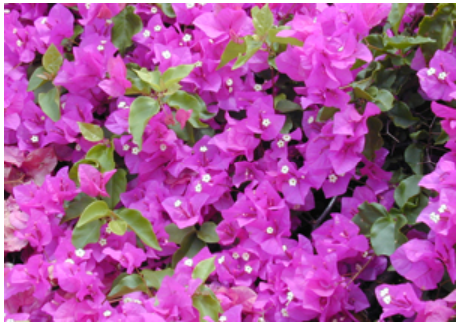
Planten en temperatuur
Afhankelijk waar een plant vandaan komt stelt ze eisen aan haar standplaats qua temperatuur. Deze is in de woonkamer niet ideaal….
Raam open = tocht en schadebeelden Verwarming = droge lucht Zon = hitte
Bij té lang een té lage temperatuur stopt een plant met groeien en gaat uiteindelijk dood. Sommige planten kunnen na een korte koele periode juist volop gaan bloeien zoals de Bougainvillea
Ook in de Nederlandse tuin is de temperatuur niet altijd goed bij planten. Denk aan palmen, olijfbomen, Agaves, etc.

Slide 11
‘s Nachts verbranden planten hun suikers. Dit heet ook wel dissimilatie. De temperatuur in huis verlagen om verbranding van glucose/suikers te minimaliseren. De nachttemperatuur voor buitenplanten regelt dit vanzelf

Slide 12
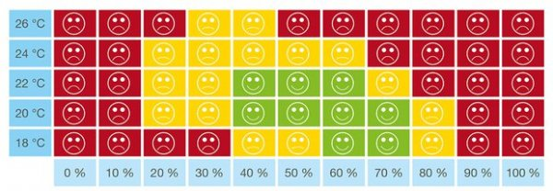
Luchtvochtigheid of rv (relatieve luchtvochtigheid)
De hoeveelheid vocht of waterdamp in de lucht wordt uitgedrukt in procenten.
Een rv van 65 is dus 65% vocht. Je meet de rv met een hygrometer.
Bij hoge temperaturen (in een kas of sauna) kan er meer vocht in de lucht zitten die je ook kan voelen (broeierig)
Bij vorst of een centrale verwarming wordt de lucht juist droger

Slide 13
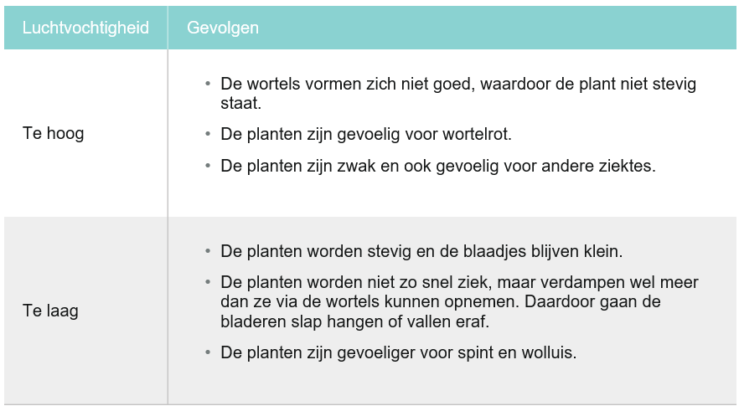
In huiskamers is de rv vaak te laag. Deze kan je verhogen door;
Plant voldoende water geven
Plant op een ‘eiland te zetten
Verdampingsbakjes of luchtbevochtiger

Slide 14
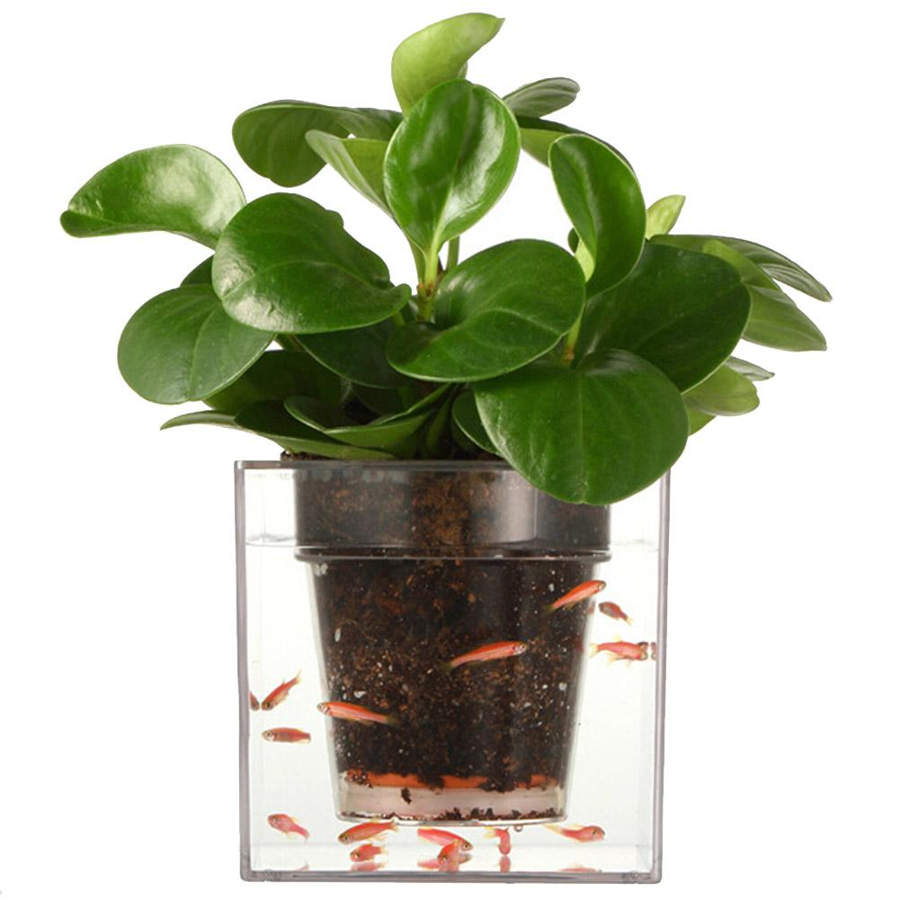
Planten en de bodem
In de natuurlijke omgeving is de bodem de grond waarin de plant staat.
Poot je een plant in de tuin dan zet je deze in de volle grond.
In een bloempot is de bodem de potgrond.
De bodem moet:
Vruchtbaar zijn De juiste zuurgraad hebben Voldoende luchtig zijn
Sommige planten stellen specifieke eisen aan de grond waarin ze staan.

Slide 15
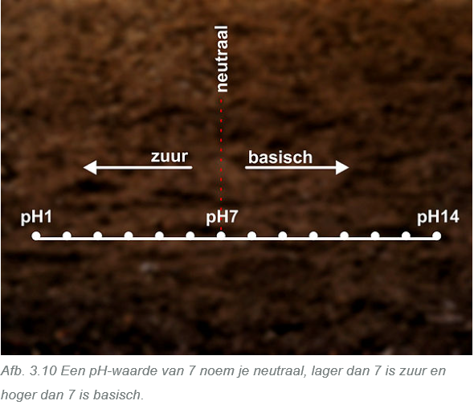
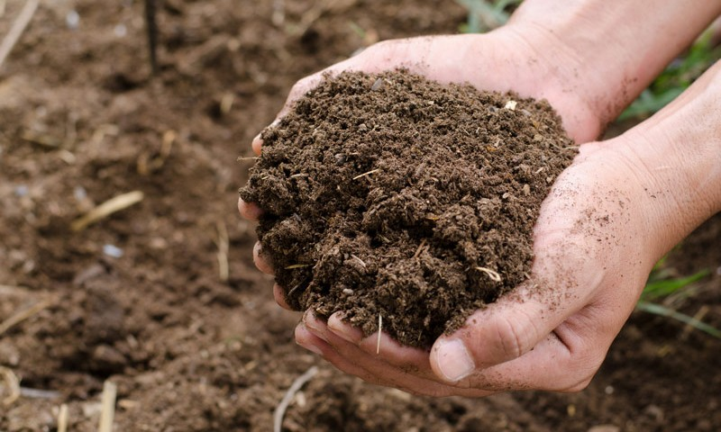
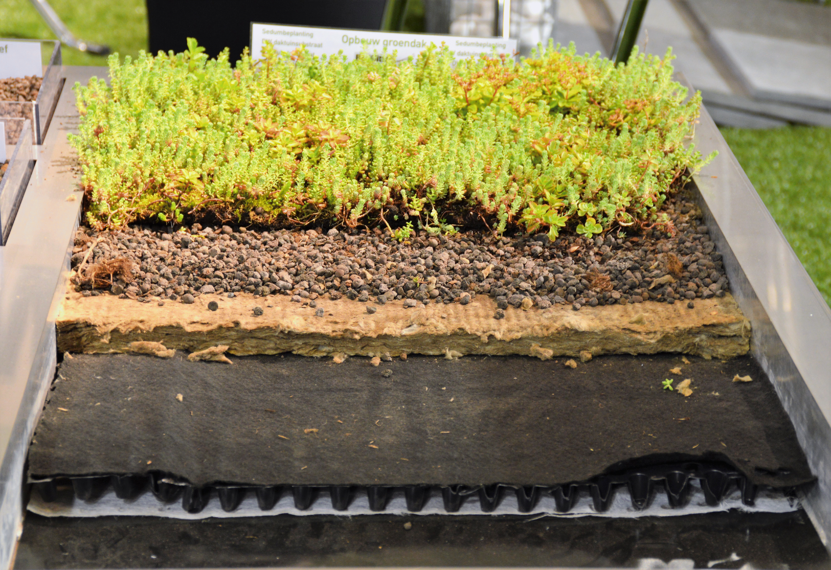
Zuurgraad
Luchtigheid
Drainage

Slide 16
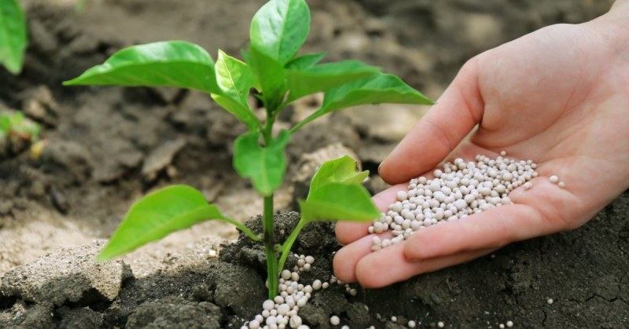
Bemesting van planten
Bij voedseltekorten in de bodem (bijvoorbeeld uitputting) moet je deze aanvullen door bemesten.
Bemesten van planten kan je doen met organische meststoffen èn kunstmeststoffen. Ieder heeft zijn eigen voor- en nadelen….

Slide 18
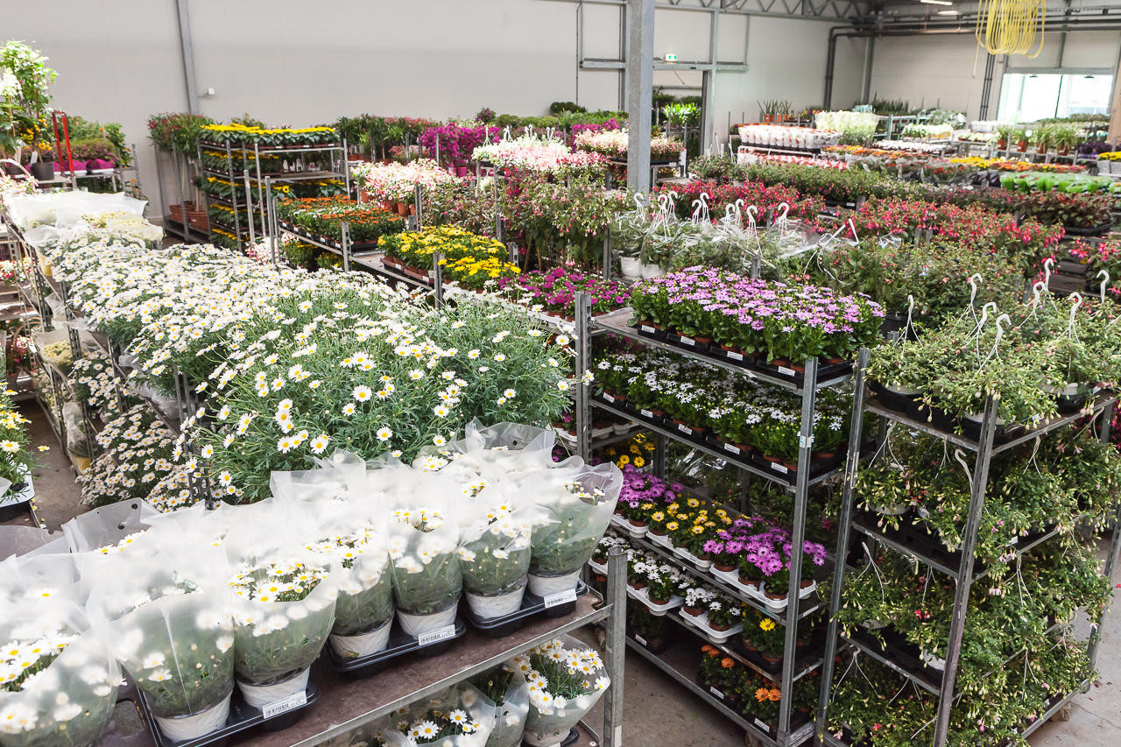
Planten in de winkel
Hoe belanden bloemen en planten eigenlijk in de winkel?
We volgen even de weg die ze hebben afgelegd vanaf de kweker…..
……………………………………..
Vervoer via vrachtwagen/bestelbus
Let op! Bij lage temperaturen moet je planten heel snel binnen zetten en laten acclimatiseren…

Slide 19
En als ze aankomen ‘los’ je ze. Kar naar binnen en documenten controleren
Verwijder voorzichtig eventuele verpakking (sommige planten blijven verpakt)
Controleer de kwaliteit
Plaats ze op een meest gunstige plaats in de winkel
Verzorg ze regelmatig
Let op je voorraad waarmee je derving voorkomt

